Slide 1
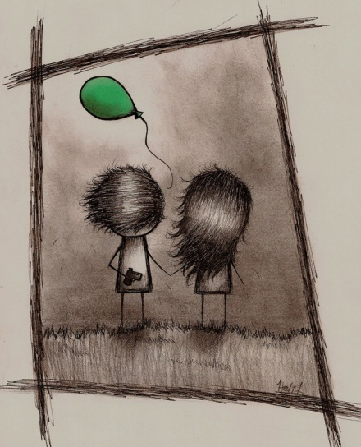
Детский стресс антистрессовая стратегия для детей
Автор: Е. Д. Полякова, педагог-психолог.
МБДОУ детский сад 24 «Золотая рыбка»
г. Ессентуки. 2019 г.

Slide 2
Стресс. Фазы проявления
Стресс в переводе с латинского дословно означает «напряжение». Это состояние организма, вызванное длительным действием процесса повышенного возбуждения. Как проявляется стресс?

Slide 3
Когда дети испытывают стресс?
Дети испытывают стресс, когда на них в течение длительного времени действуют стрессоры
Адаптация к новым условиям жизни, людям
Развод родителей, смерть близкого человека, потеря друга
Отвержение, игнорирование , жестокое обращение в детском коллективе, в семье
Образ жизни родителей –стрессовый (постоянный пример стрессового поведения)
Изменения на физическом и психическом уровне

Slide 4
К чему это приводит?
Длительное воздействие стрессоров
Появление тревоги, страха, беспомощности, апатии
Повторение стрессовых событий
Появление нервного истощения, невозможность справиться с ситуацией
Формирование устойчивой реакции от «волнующей» до «очень тревожной»
Депрессия
Хроническое стрессовое состояние

Slide 5
Влияние стресса на здоровье ребенка
БОЛЬ В ЖИВОТЕ
ЗАТРУДНЕНИЕ ДЫХАНИЯ
МЫШЕЧНЫЙ СПАЗМ
НЕРВНЫЕ ТИКИ
КОЖНЫЕ ВЫСЫПАНИЯ
Вздутие живота, чувство тяжести, как будто живот скручивает, колики тошнота, иногда даже рвота
Тяжесть в груди; дети говорят, что «им больно дышать»; астматические проявления
Мурашки по телу, дрожь, боли в конечностях, мышечные судороги, подергивания конечностей и лицевых мускулов
Неконтролируе-мое покусыва-ние губ, ритмичные движения стоп, потребность теребить какую-то часть тела, хрустеть пальцами
Экзема, атонический дерматит, псориаз, бородавки

Slide 6
Как стресс изменяет характер ребенка
Меняется поведение
Меняется характер
Меняются интересы
Изменяется самооценка
Делает все возможное, прибегая к хитростям, капризам, чтобы избежать стрессоров
То, что привлекало раньше, чем ребенок любил заниматься, теперь его не интересует
Уровень самооценки резко падает. Ребенок становится неуверенным, боязливым, замкнутым
Становится более раздражительным, быстро выходит из себя. Он без конца ворчит или жалуется.

Slide 7
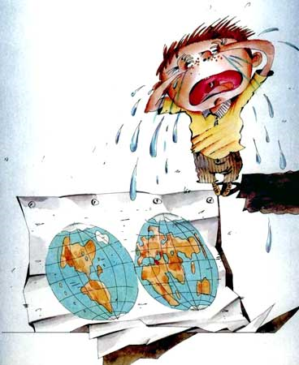
Когда начинать беспокоиться?
Если признаки появившегося стресса сохраняются в течение недель и тем более месяцев, это должно вас встревожить. На всякий случай еще раз спросите окружающих, замечают ли они то же, что и вы (может, вы все-таки преувеличиваете)

Slide 8
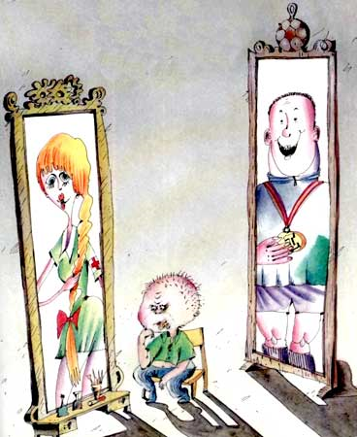
Как помочь ребенку?
Если вы сами находитесь в стрессовом состоянии или демон-стрируете все признаки скрытой тревоги, очевидно, что у вас у самих стресс. Научитесь управлять своим собственным стрессом. Ваш стресс воздействует на вашего ребенка и подпитывает его напряжение.
Знайте! Стресс вашего ребенка подпитывает ваш стресс и наоборот. Формируйте уверенность в себе и своем ребенке.
Начинайте ликвидировать свои стрессоры и стрессоры ребенка.
Обратитесь за помощью, если надо, к специалистам, близким людям: выработайте стратегию помощи и ухода от стресса.
Беседуйте с ребенком, расскажите ему о значении таких понятий как забота, усилие, уважение, доверие, авторитет. Если ребенок этого не знает, он не сможет действовать.
Будьте последовательны в требованиях себе и ребенку, олицетворяйте собой уверенность – этим вы покажете пример для своего ребенка.

Slide 9
Журнал диагностики депрессии
№ | Чувства/ощущения | Дата наблюдения
 |  | 1 | 2 | 3 | 4 | 5 | 6 | 7 | 8 | 9 | 10
1 | Чувство слабости и нежелание работать
2 | Ощущение опустошенности, подавленности (любые позитивные события отбрасываются; сосредоточение на негативе)
3 | Проблемы с концентрацией внимания
4 | Плохое настроение, раздражение, тоска
5 | Забывчивость
6 | Нежелание находиться в обществе, с кем-либо контактировать (мы начинаем винить во всем не только себя, но и других)
7 | Пессимизм, неверие (возникает ощущение, что негативные мысли и эмоции останутся с нами навсегда)
8 | Иллюзия контроля (мы думаем, что контролируем события и свои чувства, хотя на самом деле это не так)
9 | Апатия и потеря интереса к хобби, друзьям, работе (любое неприятное событие для нас — «худшее из всего, что могло случиться»)
10 | Отстраненность от работы
11 | Сон хуже, чем обычно
12 | Чувство потери чего-то очень важного
13 | Надежд на лучшее нет (отбрасываем любые позитивные события и сосредотачиваемся на негативе)
14 | На душе тревожно, боязно
15 | В сердце поселилась обида, и прощать не хочется
16 | Состояние, что эмоции пропали (принимаем ощущения за объективную реальность и не можем иначе)
17 | Появились некоторые расстройства (сухость во рту, сердцебиение, запоры, удушье)
18 | Уровень энергии (по шкале от 1 до 10)
19 | Всего баллов
Наблюдая за собой ежедневно и делая отметки в журнале самонаблюдения и диагностики депрессии, можно предотвратить серьезные нарушения здоровья, вовремя обратиться к специалисту. Кстати, при посещении специалиста возьмите с собой «Журнал самонаблюдения и диагностики депрессии»: это поможет психологу, психотерапевту разобраться в причинах вашей депрессии, оказать необходимую помощь.

Slide 10
Таблица обработки результатов диагностики депрессии
Количество баллов | Отсутствие/наличие депрессии Уровень депрессии |  |  | Интерпретация результатов
 | В | С | Н
0-150 баллов |  |  | + | Депрессии у вас нет, но обратите внимание на те пункты, которые помечены знаком плюс. Это могут быть стрессы, особенности поведения, черты характера, которые неуклонно ведут к депрессиям. Что-то надо менять!
151-290 баллов |  | + |  | Депрессия уже стучится в вашу дверь! Вы, наверное, заметили, что часто меняется настроение, краски жизни стали блеклыми, уже не особенно радует то, что радовало раньше. Проанализируйте минусы: что можно изменить, кто в этом может вам помочь?
291 и более баллов | + |  |  | У вас депрессия. Если депрессия говорит вам, что вы недостойны помощи, пожалуйста, не слушайте ее! Стоит обратиться к специалисту.
Как заполнять журнал?
1.Делайте отметки ежедневно на протяжении месяца.
2.Отмечайте наличие чувств/ощущений знаками “+” (да, проявляется) и “-“ (проявление отсутствует).
3.В конце подсчитайте и проставьте количество баллов за день: за плюс – 3 балла, за минус – 0 баллов.
4.Уровень энергии (п. 18) отмечается следующим образом: 1-5 – оценивается знаком минус; 6-10 – знаком плюс.
5.В конце месяца суммируйте баллы. Определите по таблице, есть ли у вас депрессия. Оцените ее уровень. Специалист поможет определить характер депрессии: острая, затяжная, хроническая и предложить помощь.

Slide 11
Идеи для родителей, чьи дети страдают от стресса
С вечера подготовьте вместе с ребенком необходимые ему на следующий день вещи и игрушки, чтобы утром не пришлось искать их в спешке, собираясь в детский сад.
Составляйте списки дел. Предложите малышу тоже составлять свои списки, «записывая» пункты пиктограммами. Определите с ним вместе , в каком порядке он должен выполнять свои дела.
Звоните ему с работы, когда он уже дома, только один раз, в одно и то же время, чтобы он мог обсудить с вами, что он уже сделал и что ему еще только предстоит.
Проверьте, доступны ли ребенку необходимые принадлежности для игр и занятий дома: альбомы, краски, карандаши и т. д.
Прикрепите ярлычки с фамилией ребенка на его одежду и другие вещи, особенно если он склонен терять их.
Расположите вещи в комнате ребенка в максимально простом порядке, наклейте этикетки на ящики, чтобы ребенок легко мог сориентироваться, где что у него лежит.
Учите ребенка все вещи всегда класть на определенное отведенное для них место, особенно те вещи, которые ребенок никогда не должен забывать. Обратите его внимание на то, что так быстрее их можно потом найти.

Slide 12
Некоторые антистрессовые техники и упражнения
Техника: деревянный человечек - кисельный человечек
Упражнение выполняется стоя.
Попросите ребенка представить себя деревянным человечком: он должен сжать кулаки, выпрямить и напрячь руки и ноги, чтобы они стали «абсолютно деревянными», и застыть в такой позе на несколько секунд. Затем попросите его «обмякнуть», совсем как человечек, сделанный из киселя. Он может даже упасть на пол. Повторите 4 или 5 раз это чередование вместе , затем попросите ребенка лечь на диван (или на пол), оставаясь спокойным и воображая, что он стал совсем маленьким и чувствует все свое тело; ощущает, как оно расслабляется. Он «путешествует» по поверхности своего тела.
Совет: если ребенок очень устал и ему трудно успокоиться, предложите ему более длительную версию этого упражнения. Это поможет ускорить появление зевоты и сонливости.

Slide 13
Техника: мое укромное местечко
Говорите ребенку: «Ты можешь сидеть или лежать. Устраивайся поудобнее на стуле, или на диване, или на полу. Представь, что твое тело стало гораздо тяжелее, что оно обмякает. Закрывай глаза, оставь на время все свои мелкие неприятности в стороне. Вдохни и выдохни пять раз, очень медленно. Представь, что ты оказался в очень красивом месте. Это может быть комната, зал для игр. Если тебе хочется, это может быть даже сад или пляж. Это волшебное и спокойное место специально для тебя. Делай там то, от чего тебе хорошо. Это твой собственный тайный уголок, ты можешь приходить туда, когда захочешь».
Совет: предложите ребенку возвращаться туда в конце дня, когда он чувствует себя раздражительным и усталым. Он может также отправляться туда, чтобы поразмышлять, если он чем-то озабочен. Он может взять туда с собой любимую игрушку, животное. Если ребенок испытает в этом потребность, он может нарисовать это местечко и спрятать в своей комнате.

Slide 14
Техника: я изображаю гнев
Пусть ребенок изобразит, будто он очень сильно злится, испытывает очень сильный гнев. Посоветуйте ему «разозлиться не на шутку»: пусть строит рожи, рычит, сжимает кулаки, поднимает плечи, топает ногами... Проявления гнева должны выражаться на физическом уровне. Делайте то же, что и он. Пусть он смотрит на вас и видит себя, как в зеркале (стойте друг напротив друга). Остановитесь на несколько мгновений и попросите ребенка быстро сбросить весь гнев, «превратиться в водоросль» (она совсем мягкая и качается на волнах). Повторите 4-5 раз.
Совет: иногда дети стесняются открыто выражать свой гнев. Они не решаются это сделать, особенно перед родителями, — начинают хихикать, баловаться. Покажите ребенку свой гнев, так как нужно перешагнуть через стеснение; к тому же упражнение позволит вам понять, как именно проявляет свой гнев ваш ребенок. Или предложите ему сначала нарисовать свой гнев, а потом рассмотрите и обсудите свои рисунки. После этого рисунки рвутся и уничтожаются вместе с гневом и злостью.

Slide 15
Упражнение «Теплые слова»
Расскажите ребенку о том, что слова могут быть «теплыми» . Это слова ласки, нежности и заботы. Проговорите их, выясните, когда какое слово и в какой ситуации уместно сказать. Предложите поиграть в игру «Теплые слова»: в течение дня за каждое «теплое» слово (ваше или ребенка) на стену (или какое другое место – у каждого свое) наклеивается стикер, смайлик или выдается фант.
В конце дня подводятся итоги, выигравший награждается.
Совет: следите за тем, чтобы «теплые» слова ребенок употреблял к месту и вовремя.

Slide 16
Упражнение «Делаем наоборот»
У детей, страдающих депрессией, часто возникает желание ни с кем не играть, не общаться, избегать определенных ситуаций. В этом случае важно «действовать наоборот». Представьте это упражнение ребенку как игру. Если ребенок не хочет что-либо делать, убедите его сделать наоборот, договоритесь о фантах за победу над собой.
Совет: перед этим покажите выполнение упражнения, когда вам не хотелось выполнять какую-нибудь работу. Например, гладить белье. Вы вслух произносите слова, что хотя вам и не хочется этого делать, но что будет, если завтра папа пойдет в невыглаженной рубашке, новые шторы нельзя будет повесить на кухне, а обеденный стол останется без скатерти и пр. Вы делаете наоборот и награждаете себя.

Slide 17
Техника «Карта моего сердца»
Расскажите ребенку, что когда мы говорим о том, что любим, помним о каких-то важных для себя вещах, мы часто используем такую фразу: «Я сохраню это в своем сердце». В нашем сердце есть место для людей, занятий, даже для каких-то вещей и предметов. Предложите составить карту сердца. Рисунок сердца разделите на 4 части, закрашенные в разные цвета (таких «сердец» можно сделать несколько для повторения техники). В каждой части ребенок рисует то, что соответствует теме сектора.
В красном секторе люди, которых он любит. В зеленом – место, которое ему очень понравилось. В синем секторе – самые любимые занятия. В фиолетовом секторе можно нарисовать страх, гнев, огорчение (потом этот сектор после обсуждения можно заклеить, зачернить, т.е. избавиться от негатива).
Потом спросите ребенка, что он рисовал, почему, что он об этом думает. Вы узнаете об отношении ребенка к близким, друзьям, о том, что его беспокоит, в каких местах он любит бывать, какие эмоции испытывает при этом и пр.

Slide 18
ИСТОЧНИКИ
Картинка к слайду 1 - https://cs10.pikabu.ru/post_img/2018/01/26/5/1516952332193142693.jpg
Картинка к слайду 7 - Г. Остер Вредные советы-2. Москва, 2006 г.
Картинка к слайду 8 - Г. Остер Вредные советы-2. Москва, 2006 г.
Картинка к слайду 17 - http://cdn.drunkcow.net/uploads/posts/2016-09/1474586987_love_death_comics_03.jpg
Журнал «Школьный психолог» № 4-2016 г. Издательство «Первое сентября». Москва.

